Slide 1
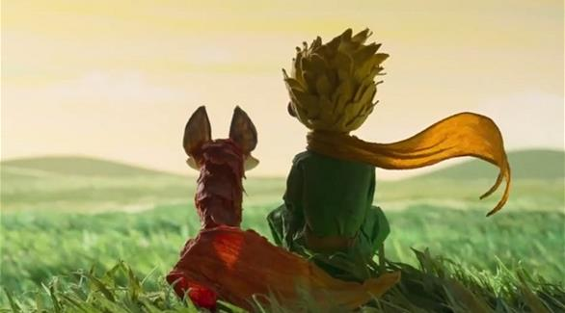
الأمير الصّغير
انطوان دو سانت ايكزوبري
الأساسيّ التّاسع/4

Slide 2

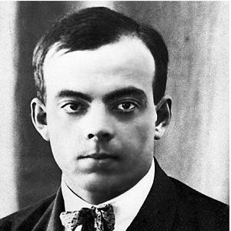
انطوان دو سانت ايكزوبري:
هو طيّارٌ و كاتبٌ فرنسيٌّ، وُلد في التّاسع والعشرين من حزيران عام 1900 في مدينة ليون، و مات في مهمّةٍ من أجلِ فرنسا عام 1944. ولم يُعثر على جثمانه إلّا في سنة 1988 علي السّاحل الفرنسيّ. انتمى إلى الطّبقة الأرستقراطيّة في فرنسا، وعاش طفولة جميلة بالرّغم من فقدانه المبكر لأبيه.

Slide 3

تُعتبر قصّته التعبيريّة المشهورة « الأمير الصّغير » من أشهر قصص أدب الأطفال في العالم. ومن أعماله الروائيّة الأخرى: « أرض الرجال » (1939) و« طيّار الحرب » (1941). حاول في رواياته أن يعثر على معاني كل سلوكيّات مجتمعه، وأن يحلّل القيم الأخلاقيّة في أوساطه كمجتمعٍ عصريٍّ ومتحوّلٍ بسبب الّتقنيّة الحديثة، وكان يتذمّر من اللاأخلاقيّات.

Slide 4
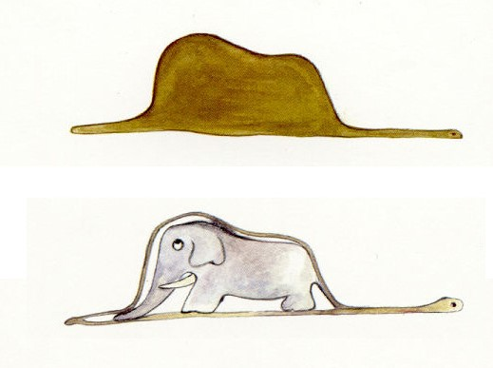
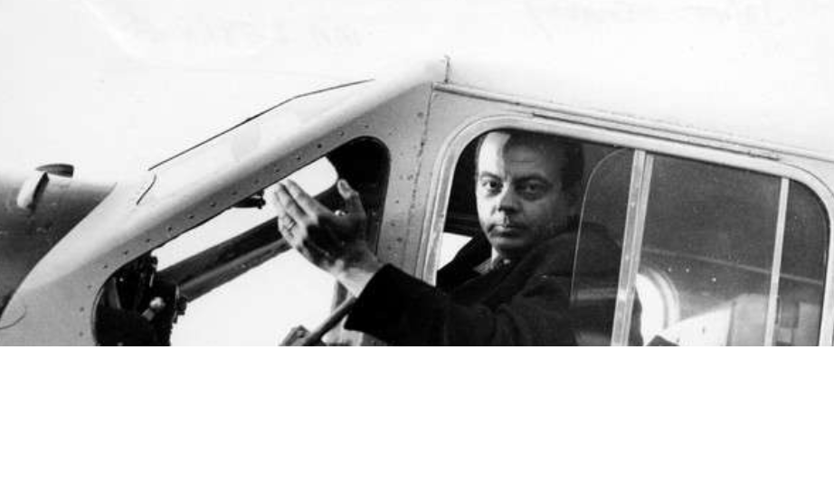
ما أعجبني في هذه الرواية كثرة الحكم فيها.
فأوّل فكرةٍ أراد الكاتب إرسالها لنا هي أنّهُ ربّما بردّة فعلٍ بسيطةٍ قد تهدم موهبةً ومستقبلًا، نضطرّ بعدها إلى اختيار مهنةٍ أخرى. في السّادسة من عمرهِ قام برسم صورة ثعبانٍ يبلع فيلًا، ثمّ عرضها على أشخاصٍ راشدين، وسألهم إذا ما كان هذا الرّسم يخيفهم، فقالوا:" لماذا تخيفنا قبعة؟". وفي الحقيقة لم تكن الرّسمة تمثّل قبّعةً، ولكنّها رسمة ثعبانٍ وهو يهضم فيلًا. فقام بتوضيحها برسمةٍ أخرى ولكن الرّاشدين نصحوه بأن يترك هذه الرّسوم، وأن يهتمّ بالجغرافيا والتّاريخ والعلوم . فتخلّى عن مستقبلٍ رائعٍ في فنّ الرّسم وتعلّم قيادة الطّائرات.

Slide 5
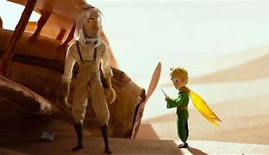
في إحدى المرّات، تعطّلت طائرته في الصّحراء، وهناك التقى بالأمير الصّغير فدار حديثٌ بينهما اكتشف من خلاله أنّ الأمير جاء من كوكبٍ آخر، صغيرٍ جدًا.

Slide 6
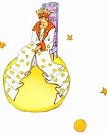
زار الأمير عدّة كواكب. كان الكوكب الأوّل يسكنهُ ملكٌ يحكم النّجوم لتعزيز شعورهُ بامتلاك السّلطة .
أمر الملك الأمير الصّغير بعدم التّثاؤب، فلم يخضع لهُ، لكن المهمّ إحساسه أنّه مُطاعٌ .
نجد أنّ السّلطة وَهمٌ : كان الملك يشعر أنّ النّجوم تأتمر بأمرِهِ .

Slide 7
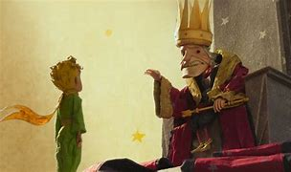
محاكمة النّفس أصعب من محاكمة الآخرين.

Slide 8
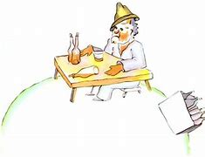
ينتقل الإنسان من مرحلة إلى أخرى في حياته لينسى ما مرّ معه في مراحله السّابقة.

Slide 9
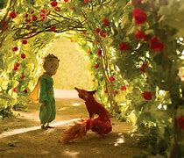
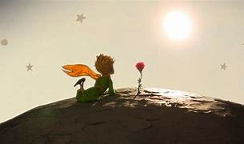
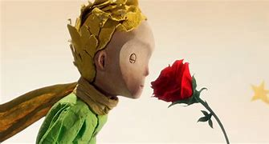
إنّ كلّ إنسانٍ فريدٍ من نوعه مثل وردة الأمير،فهو اعتبرها فريدةً من نوعها، لأنّهُ اهتمّ بها، وسَقاها، و شَكا لها همّهُ بالرّغم من وجود الكثير من الورود الّتي تشبهها.

Slide 10
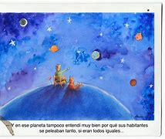
ركّز الكاتب على شخصيّاتٍ تتجلّى فيها أمراضٌ نفسيّةٌ وعيوبٌ ، كالطّمع ، والزّهو، والتّسلّط ، والإدمان، والانقطاع عن الآخرين وعدم تقبّلّهم.

Slide 11
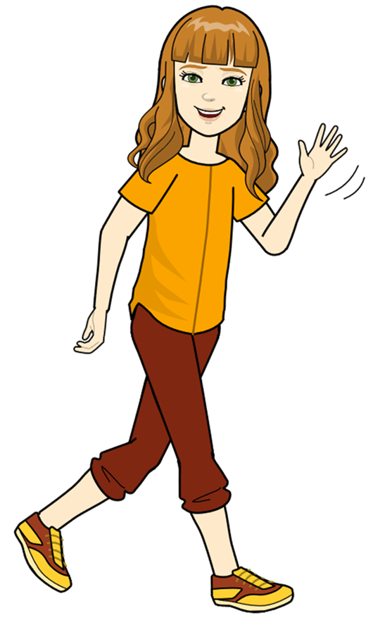
شكرًا وإلى اللّقاء.

